Slide 1

Книги разные нужны, книги разные важны: литература для детей в разных форматах
(из цикла методических вебинаров)
г. Красноярск, 2022, 16 марта

Slide 2
Огромные возможности открывают в детском чтении «тексты новой природы», объединяющие знаки вербальной и невербальной природы

Slide 3
Темы предыдущих встреч
«Графические романы и комиксы – важный жанр современной детской литературы».
«Гайды по книгам. Или как ещё можно работать с графическими текстами».
«QR-коды в книгах, как это работает?».
«3D-книги, что даёт нам дополненная реальность?».

Slide 4
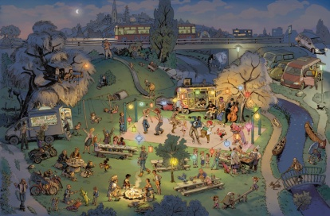
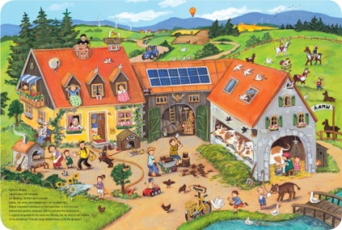
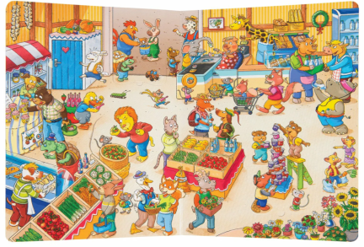
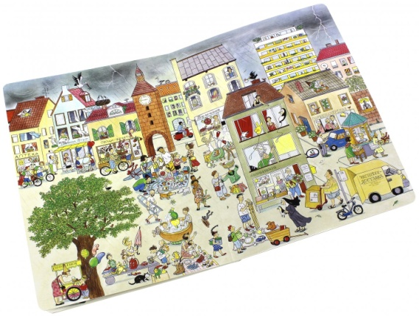
Виммельбух
(нем. wimmeln роиться, кишеть, мельтешить, толпиться + Buch — книга)
«Визуальный нарратив» (также визуальное повествование) - это история, рассказанная главным образом с помощью
визуальных средств.
книга-гляделка
книга-находилка
книга-картинка

Slide 5






Издательства

Slide 6
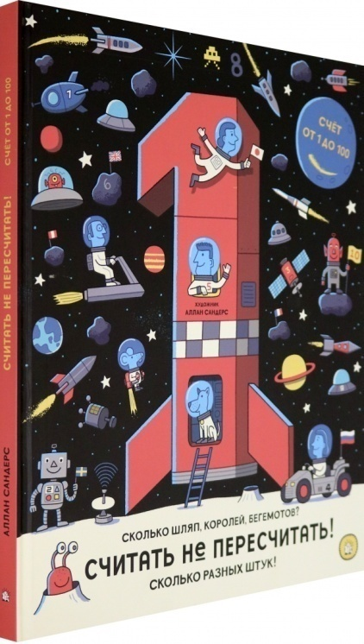






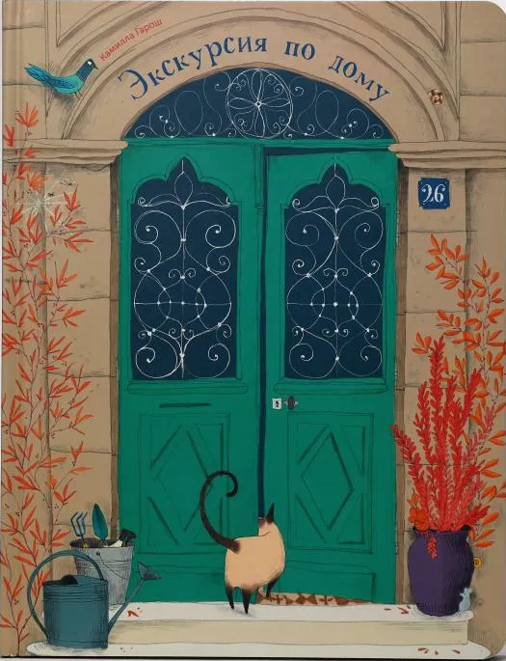

Slide 7
разновидности и тематики : локация герои отдельная тематика расположение иллюстраций по иллюстраторам

Slide 8
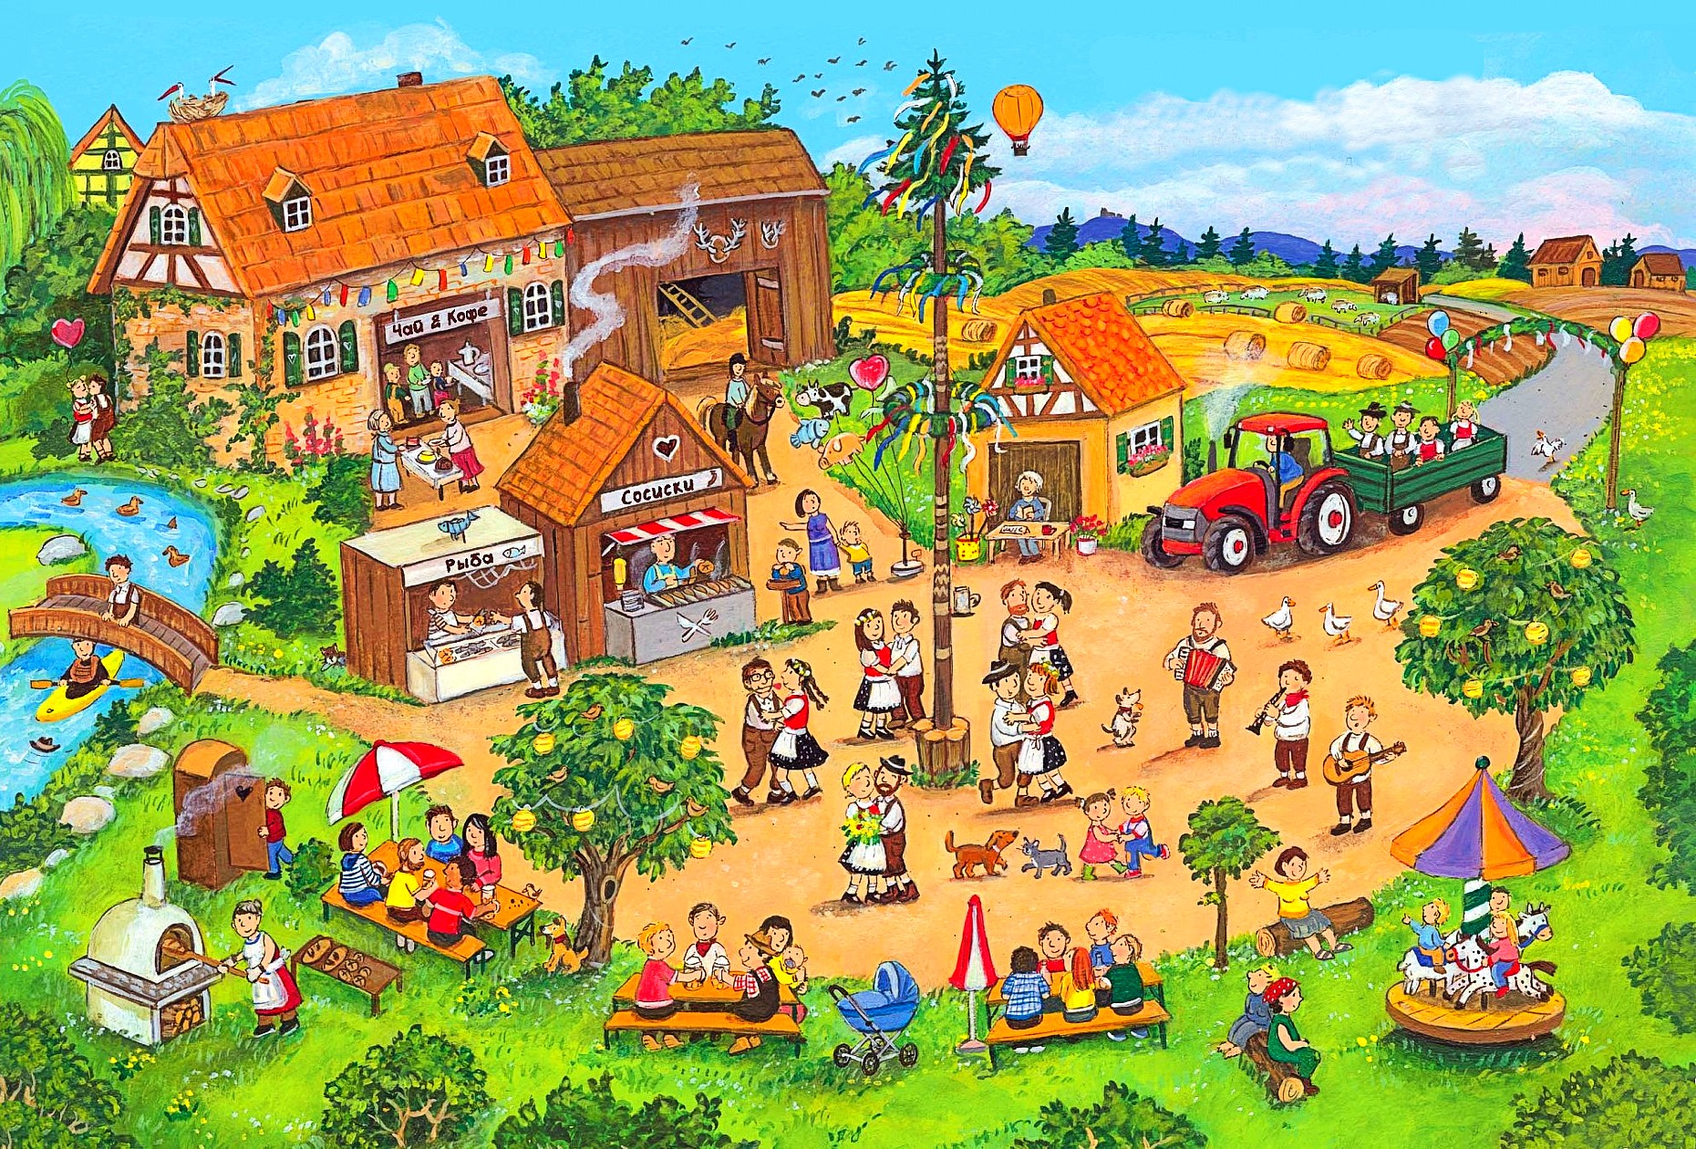
Переполох на ферме

Slide 9
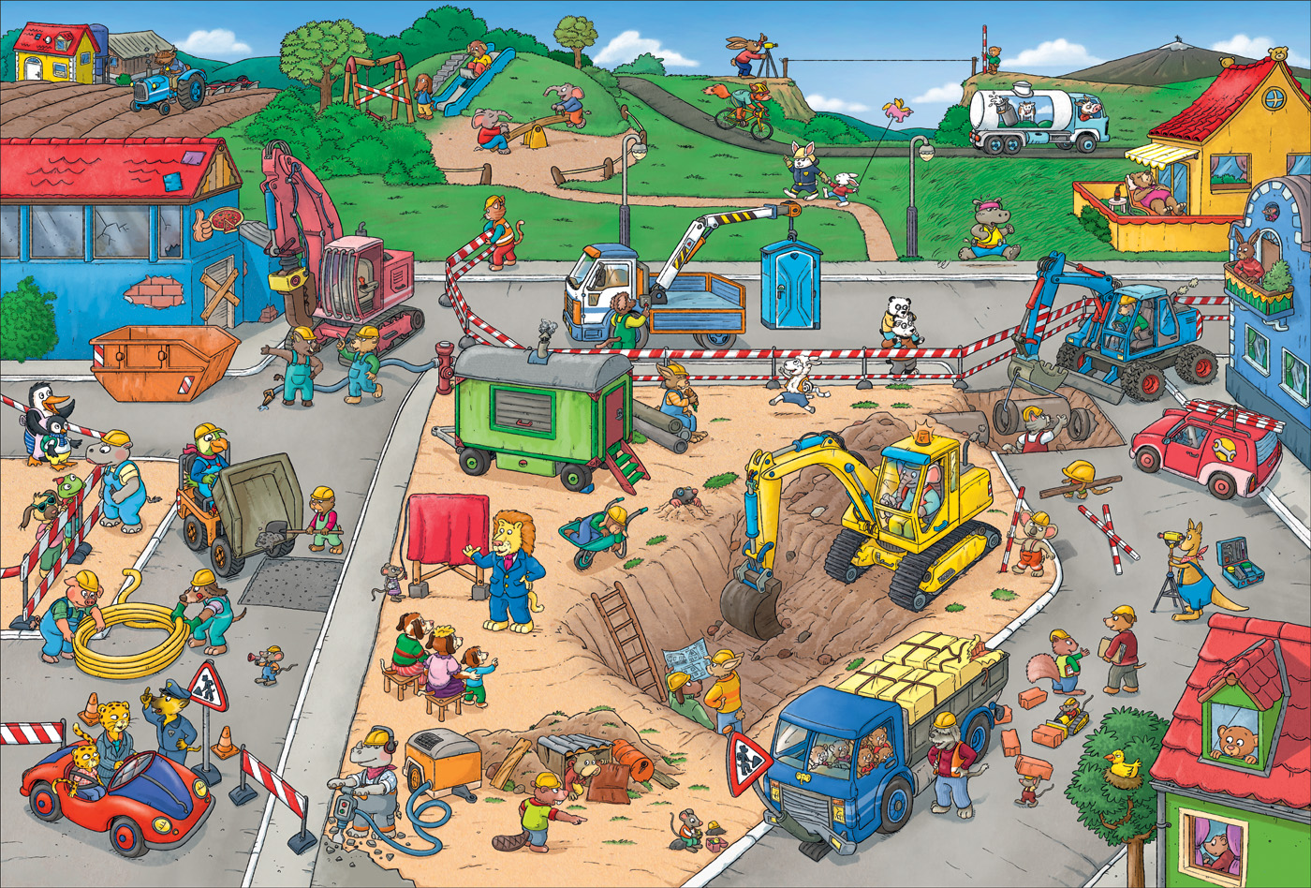
Макс Вальтер

Slide 10
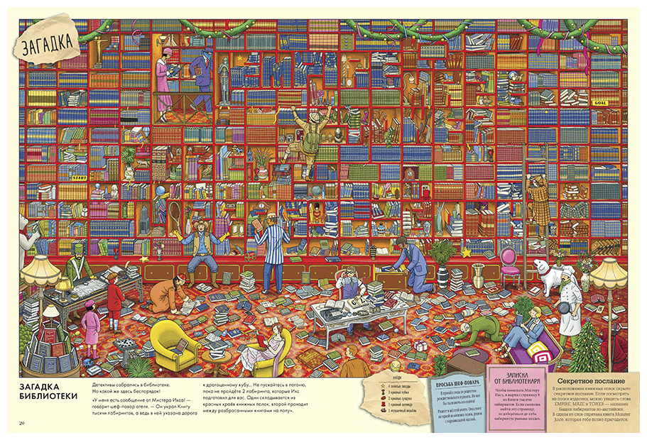

Slide 11
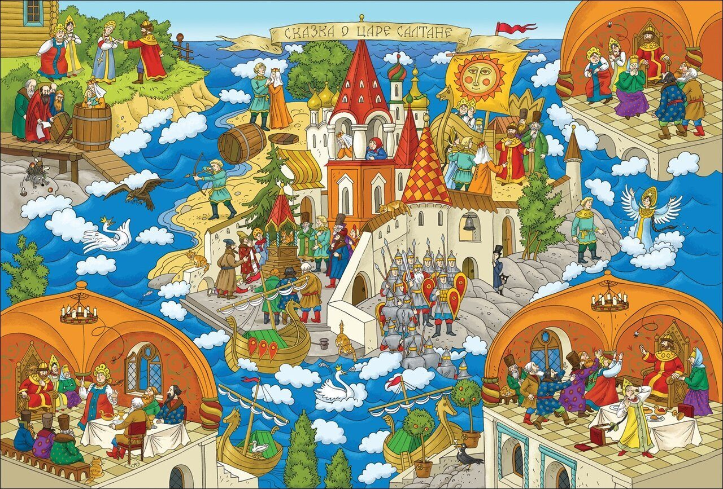

Slide 12

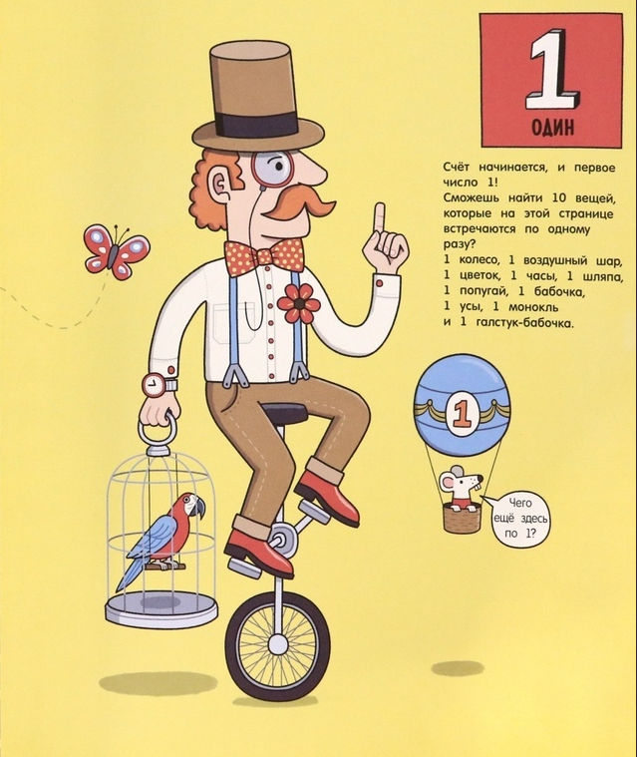
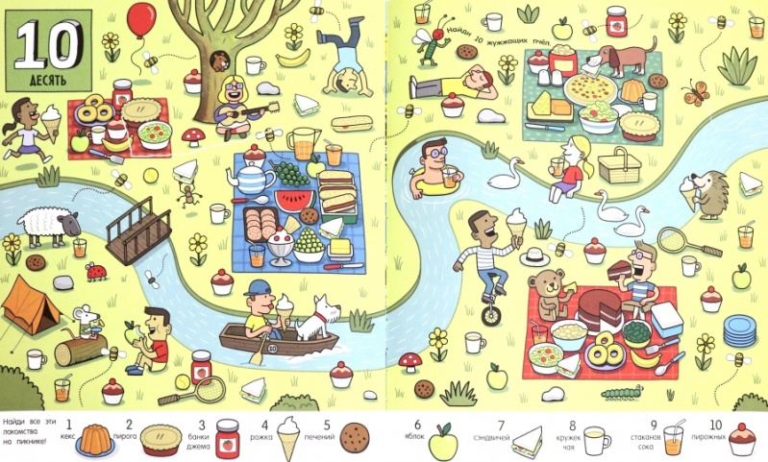

Slide 13
Виммельбухи помогают:
тренировать внимание и память,
развитию речи,
расширять кругозор,
учить прослеживать закономерности и находить причинно-следственные связи, и рассуждению,
развивать любознательность,
развивать пространственное и логическое мышление,
обогатить словарный запас,
стимулировать воображение и фантазию,
формировать эстетический вкус,
заставлять читателей сопереживать персонажам,
формировать интерес к книжной информации и занятиям,
развитию навыков сознательного, сосредоточенного изучения, и усидчивости,
умению формировать свое отношение к увиденному.

Slide 14
Формы работы:
Описательный рассказ
Создание истории (название, начало истории, выбираем героя, продолжаем историю с помощью виммельбуха)
Загадки
Технологические карточки (герои, буквы, профессии, счет, цвет, предметы, животные, техника, эмоции, части речи, любые вопросы поискового характера)
Проблемные ситуации
Работа в командах на скорость(песочные часы)
Поиск с лупой( лупа всегда вызывает у детей дополнительный интерес)
Создание окошек (вырезать из бумаги круглые отверстия разного диаметра)
Раскраски на внимательность, память
Поиск похожих предметов, с теми что окружают вокруг
Создание собственного виммельбуха(определение темы, создание фона, найти и вырезать большое количество предметов и героев, выбор сюжетной обстановки, разместить героев, приклеивать героев в определенные места)

Slide 15


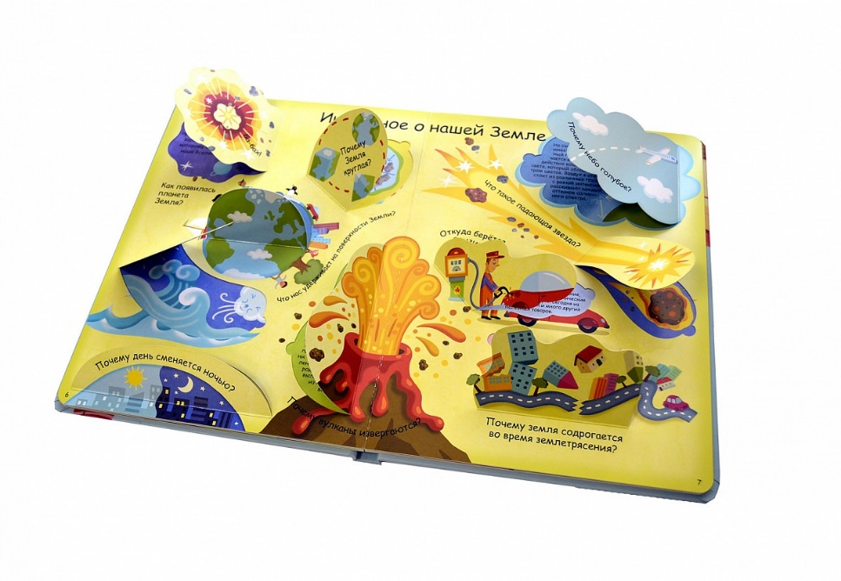
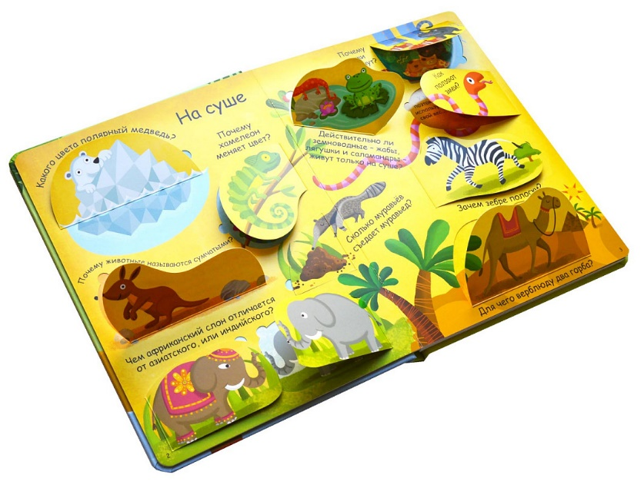
Книги с окошками и клапанами

Slide 16




Издательства

Slide 17
Книги с окошками и клапанами развивают навыки и умения: любознательность; мелкую моторику; речь; расширяют кругозор; наблюдательность; внимание; тренируют память; мышление: логическое, пространственное, образное; аккуратность обращения с книгой.

Slide 18

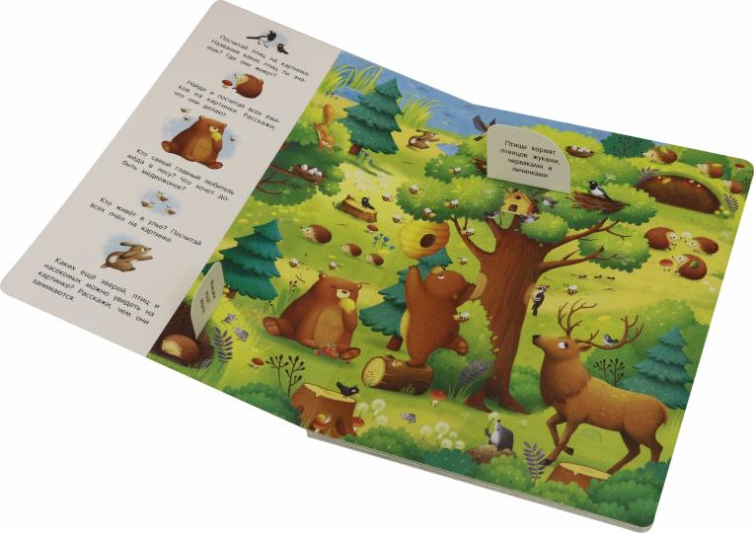

Slide 19

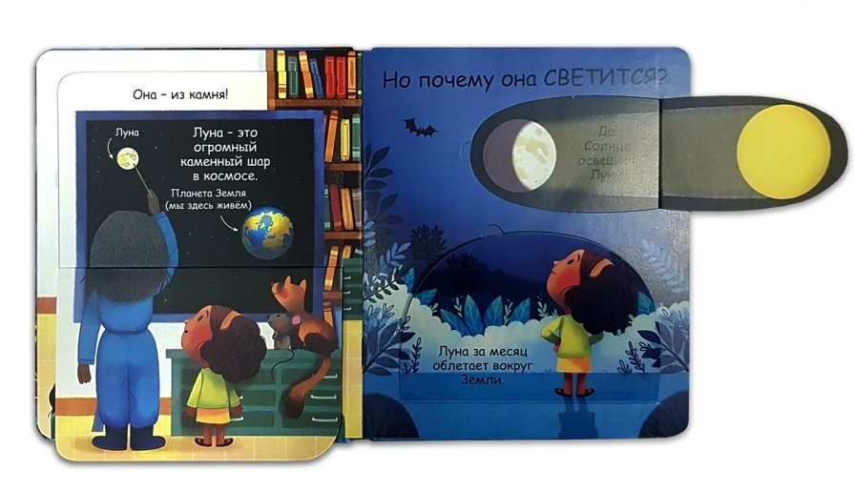

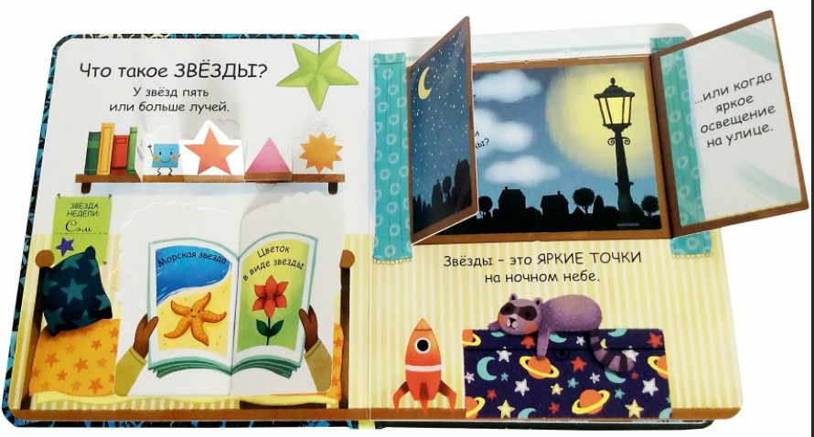



Slide 20


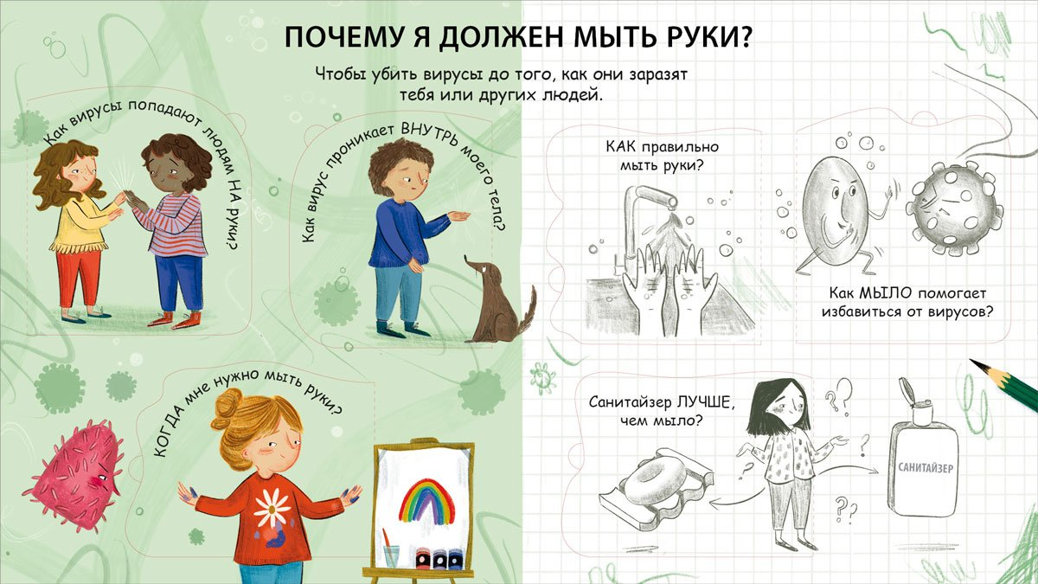


Slide 21
Формы работы:
Викторины;
Загадки;
Создание кейса карточек на поиск;
Обучающие занятия: счет, формы, буквы, цвета, знакомство и изучения иностранного языка;
Игры в слова (описываем предмет, под клапаном ждет ответ);
Изготовление книги с окошками (выбор темы, подбор материала, изготовление из плотного картона).

Slide 22
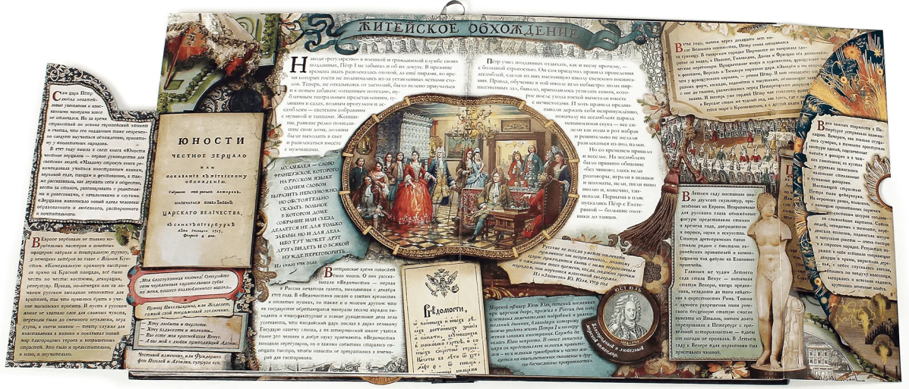

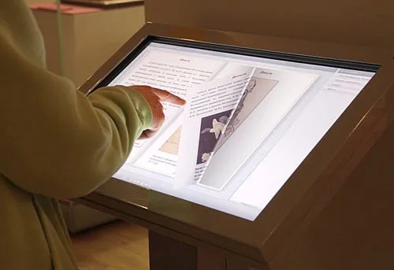
Интерактивные (АРТ) книги
Это два типа книг:
Особым образом созданная бумажная книга, настоящее произведение полиграфического искусства, вовлекающая читателя в настоящий диалог, в игру с текстом.
Электронная книга, которая доступна онлайн через Интернет платно либо бесплатно. В ней помимо текста «могут быть изображения, видео, аудио, игры, диалоги в социальных сетях».

Slide 23
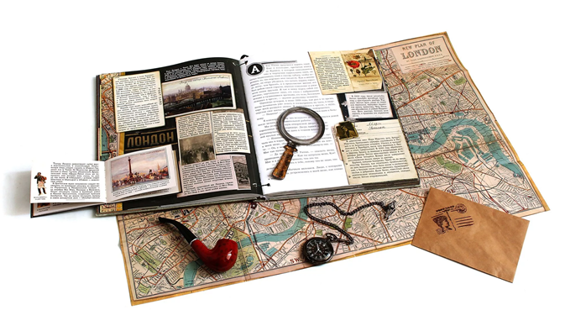
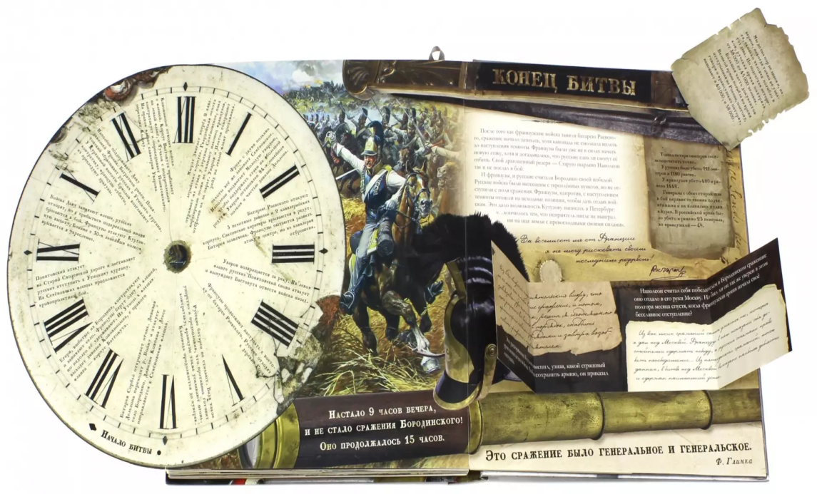
Интерактивные (ИК) бумажные книги
Такие книги увлекают именно сложностью своей конструкции: на глазах читателя книжный разворот становится панорамным; герои книги начинают действовать, как актёры на сцене; реквизит, вложенный в конверты на форзаце, помогает читателю окунуться в текст и поиграть с ним.
Данные «книги можно назвать пространственным изображением литературного повествования, которое, как известно, развивается во времени»
(В. Фаворский)
Таким образом, читатель имеет возможность самостоятельно прокладывать навигацию по тексту, свой индивидуальный маршрут чтения.

Slide 24
Особенности ИК
Текст в книгах представлен нелинейно
(здесь библиотекари могут обучать школьников разным видам чтения: изучающему, выборочному ознакомительному, выборочному поисковому, выборочному просмотровому в соответствии с целью чтения)
Ориентация на мелкие текстовые структуры
(небольшие тексты в книгах складываются в единое целое, подобно кусочкам смальты, и воспринимаются читателями как многоцветная мозаичная картина. Приём деления текста на «куски» художники и дизайнеры книги применяют не только к жанрам нон-фикшн, но и к художественным произведениям)
Объём текста максимально сжат, при этом информационная его нагрузка увеличена
(информационная нагрузка увеличивается благодаря различным авторским приёмам: дополнение текста картами, схемами событий, включение цитат из различных документов, обогащение вербального текста визуальными образами, использование дополнительных карточек, фигур, деталей, панорамных иллюстраций и кармашков с различными вложениями по теме и т.п.)
Дублирующий характер различных знаковых систем в отражении содержания
(наглядность в ИК помогает восприятию текстовой информации. Вербальный текст поддержан визуальным, это помогает в восприятии информации, её запоминании)
Рост интерактивности
(интерактивность в книгах достигается благодаря включению заданий для читателя, использованию игровых элементов, созданию условий для вовлечения читателя в совместное придумывание истории)
Развитие форм обратной связи
(в поддержку ИК создаются интернет-страницы, книжных магазинов, на которых читатели получают обратную связь: пишут отзывы на книги, общаются с авторами и составителями; принимают участие в играх по книгам; создают собственные рукотворные книги с объёмными страницами-книги-тоннели или многослойные книги-раскладушки)

Slide 25





Издательства, выпускающие ИК

Slide 26









ИК издательства «Лабиринт Пресс»
Интерактивный исторический проект — это три книжные серии, которые вот уже почти десять лет выходят в издательстве «Лабиринт Пресс»: «Книга + эпоха» и «Хронограф» и новая серия «Вокруг книги». Это книги, которые меняют представление читателей о том, какими бывают книги.
Интерактивные, полные сюрпризов, игровые и в то же время строго достоверные, с детальным историко-бытовым комментарием и выверенным стилем эпохи в оформлении. Этот уникальный издательский проект, аналогов которому нет на мировом книжном рынке

Slide 27

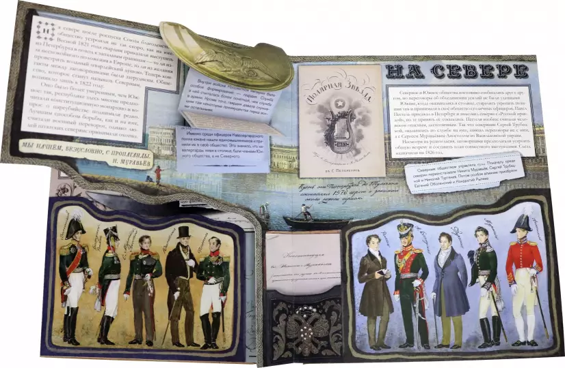
Любовь Новицкас «Декабристы»
Это книга о людях, которыми двигала бесконечная любовь к отечеству. В эпоху войн и новых надежд они мечтали об освобождении крестьян, создавали тайные общества и вели горячие споры. Почти двести лет прошло с тех пор, как декабристы пытались изменить мир и потерпели поражение. И всё же они вдохновили своим примером современников и навсегда остались в истории.
В книге Россия начала ХIХ века предстает в портретах и картах, подлинных музейных предметах и документах, отрывках из писем и дневников современников. Здесь подробно и наглядно рассказано о том, кто были декабристы, за что они боролись и о чем спорили, как и почему произошло восстание на Сенатской площади и возмущение в Черниговском полку, рассказано о следствии по делу декабристов, сибирской ссылке и людях, которые никогда не теряли надежды.

Slide 28

Видеоролик по книге https://www.youtube.com/watch?v=bLP-sHuBOIo&list=RDCMUCxpUSCAKC_92a5esikLRYqQ
Надо открыть эту удивительную книгу и...:
- Мечтать о справедливости
- Почувствовать дух преобразования
- Спасать Отечество
- Ополчиться против тиранства
- Вступить в тайное общество
- Хвалить ланкастерские школы
- Выйти на Сенатскую площадь
- Проехать с фельдъегерем по Сибирскому тракту
- Побывать "во глубине сибирских руд"
- Устроить "каторжную академию"
- Выращивать в Сибири кольраби и арбузы
- Получить амнистию и дождаться отмены крепостного права
...А потом сыграть в игру о декабристах и их современниках.
В издании выдвижные элементы, объёмные иллюстрации, фигурка на ляссе, на форзаце конверт с 49 карточками и 4 игровыми полями для настольных игр.

Slide 29

Книга как отправная точка…
Книга как гипертекст.
Книга как библиографический навигатор
Книга как реконструкция событий
Книга как методическое пособие
Книга как проект
Книга как инструмент для решения различных задач
Книга – объединение разных областей знаний
(история, обществознание, литература, МХК, география)

Slide 30
Формы и форматы работы с книгой
Работаем индивидуально, парно, в малых и больших группах
Печатные | Наглядные | Устные | Универсальные
«Врезки» в разделы книги «Читаем ещё» | Интерактивная выставка | Декабрьские Чтения (14 декабря) | Настольная карточная игра-лото «Тайные общества»
Коллекция лейблов (этикеток) в книжный кармашек | Портретная галерея жён декабристов «Ангелы-хранители» | Подиум-дискуссия «Государственные преступники или герои» | День интерактивной книги
Привязка содержания книги к медиа через QR-коды | Лента времени (хронограф) «Хроника восстания» | Речь в защиту… (Кондратия Рылеева) | Мастерская литературных дудлов (рисуем и создаём коллекцию гардероба героев, составляем полку книг для героев, пишем признания в любви герою, подбираем музыкальные треки)
Факт-чекинг (проверка на достоверность сведений в книге) | Интерактивная карта (плакат) «Сибирский тракт декабристов» | Травелог «Жизнь в изгнании»
Инфографика, ментальные карты «Участники восстания» | Хангер, джумби (объёмная обложка книги), хештеги на книгу | Сторителлинг по мотивам одной из книжных врезок «Сибирский тракт» | Тайное общество любителей интерактивных книг
Словник (толкование слов-архаизмов) | АРТ-объект «Книжный багаж» | Библиотечное расследование (Пушкин и декабристы) | Создаём рукотворные книги

Slide 31
Какие компетентности формируем
Знаниевые
(узнают эпоху, исторические события, исторические личности, быт и нравы людей того времени; ИК не пугают своим объёмом содержания благодаря новым форматам)
Информационно-поисковые
(работают с картами, клапанами, разворотами; сопоставляют текстовую информацию с иллюстративной, оценивают информацию; анализирую новую информацию с имеющейся; осуществляют поиск дополнительной информации в других источниках; формируют библиографические ссылки)
ИКТ
(умеют создавать QR-коды к тексту книги, рисуют интерактивные карты, составляют хронограф)
Развиваем критическое мышление
(распознают полярные точки зрения, видят события с разных сторон, учатся подбирать аргументы для разных мнений и собственных размышлений)
Коммуникативные
(научаются работать в парах и малых группах, организуют совместную деятельность, распределяют зоны ответственностей, участвуют в дискуссиях, создают новые коллективные истории (сторителлинг)
Творческие
(умеют придумывать сюжеты творческих заданий, разрабатывают макеты выставок, создают совместные продукты, инфографику, моделируют АРТ-объекты, играют в настольные игры и т.д.)

Slide 32

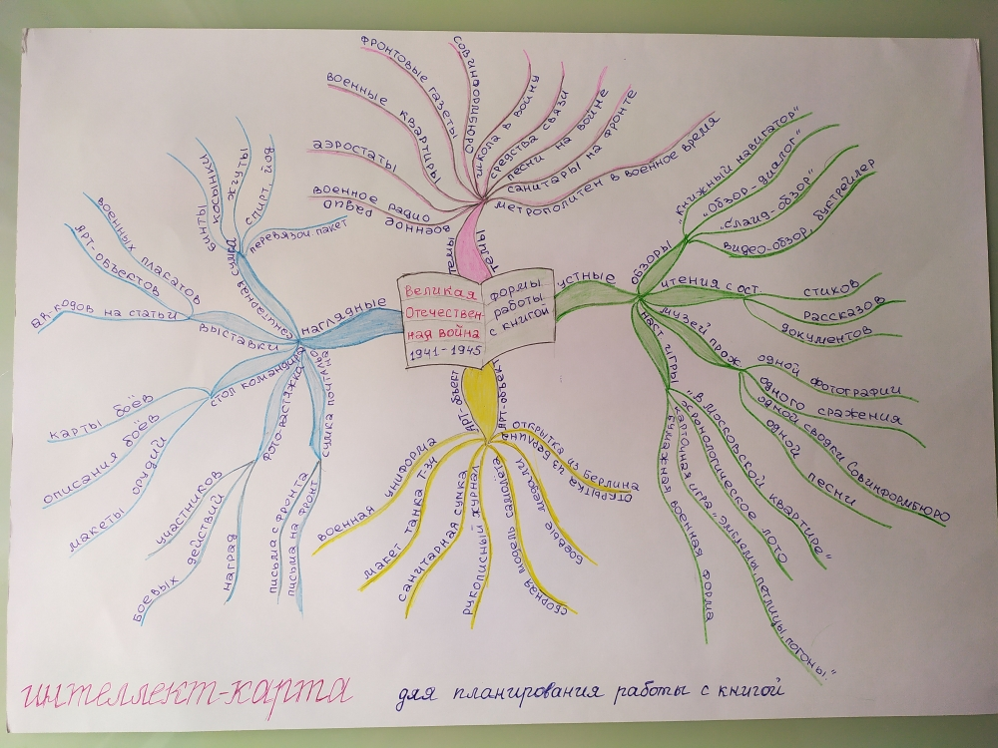
Интеллект – карта для планирования работы с книгой

Slide 33

Новые форматы дают новые импульсы, придавая второе дыхание традиционным темам, тем самым повышают интерес к чтению, способствуют развитию основ читательской компетентности
Погружаемся
в тему
Нужно читать и не бояться экспериментировать с новыми форматами, подсказывающими индивидуальные траектории развития каждому. Они способны сделать чтение и обучение интересным, приносящим удовольствие и ребёнку, и взрослому
Квашнина, Елена Сергеевна.
"Новые" детские книги в пространстве библиотеки и школы. Новые формы организации читательской деятельности / Е. С. Квашнина; предисл. М. В. Ивашина; обл. О. Дубинина. - Москва: Библиомир, 2017. - 160 с.: ил.- Текст: непосредственный.

